Slide 1
Membangun Infrastruktur Berbasis Cloud AWS

Slide 2
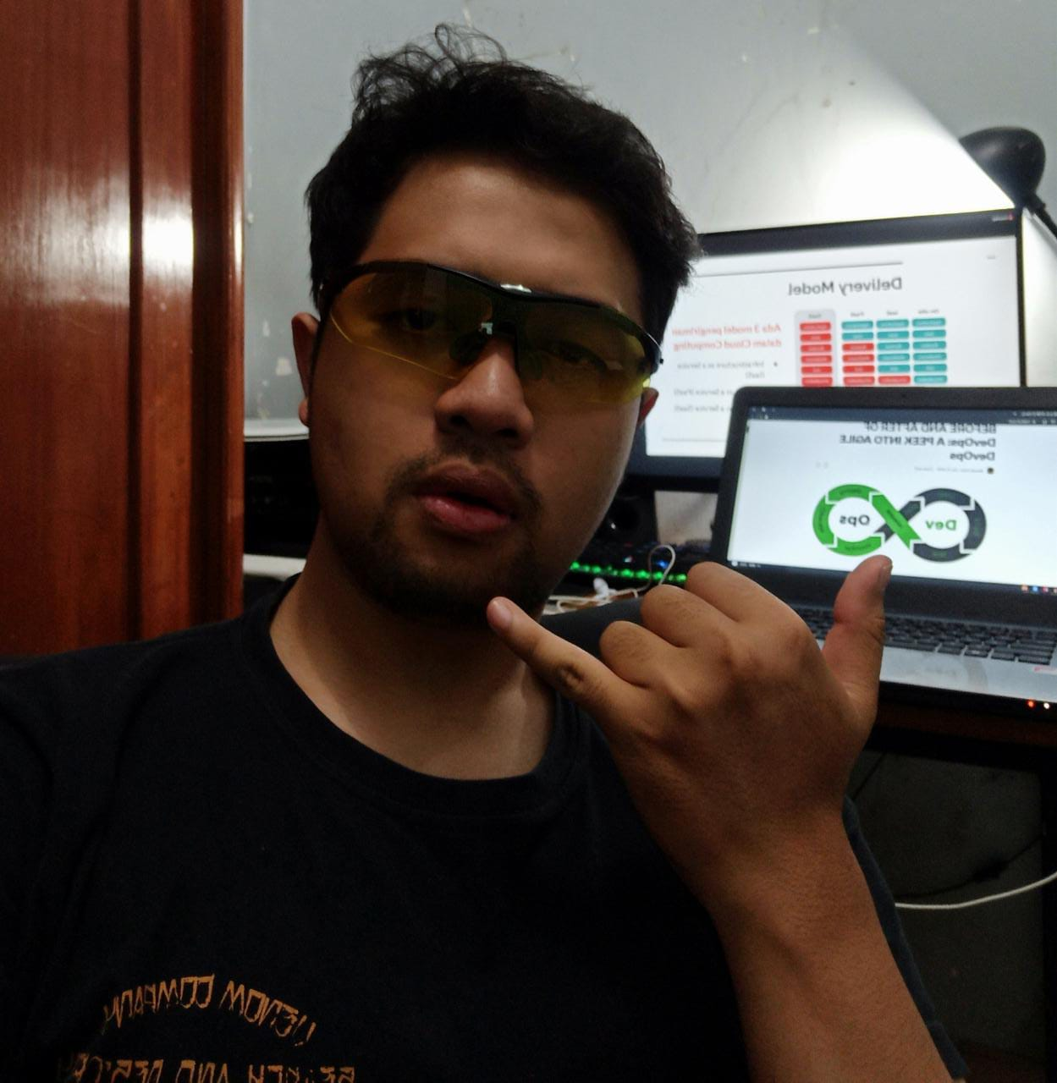
HELLO!
I am Hegi Septiyanto Wibowo
SysOps Administrator at Gawai Studio

Slide 3
Our Process
1
2
3
4
5
Mirroring dan Server Database Terpisah
Mengatur Dan Mengarahkan DNS Manager
Merancang Topologi untuk Infrastruktur Cloud
Membangun Server Cloud Untuk Handle Beban Traffic Tinggi
Membuat Storage Media Dengan Kapasitas Besar

Slide 4
Topologi Infrastruktur Cloud
1

Slide 5
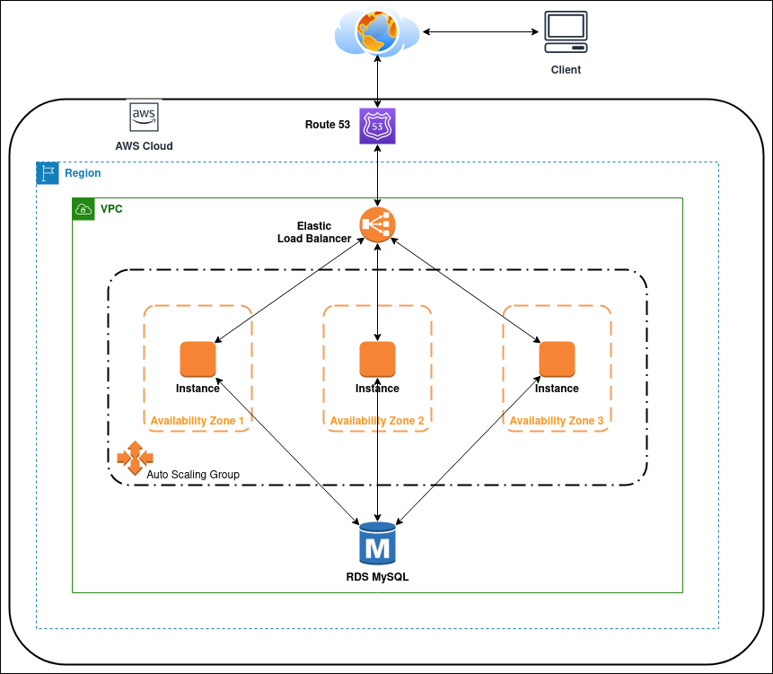
Topologi Infrastruktur Server

Slide 6
Budgeting Cloud Server
2

Slide 7
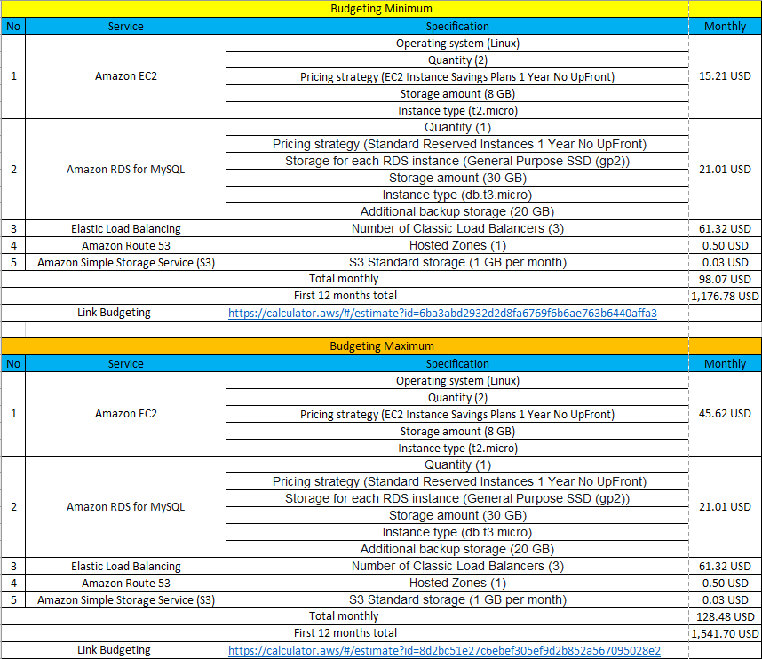

Slide 8
Virtual Private Cloud
3

Slide 9
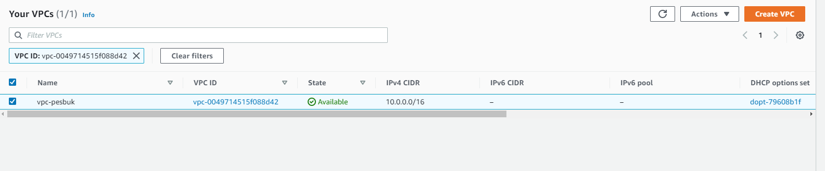
VPC

Slide 10
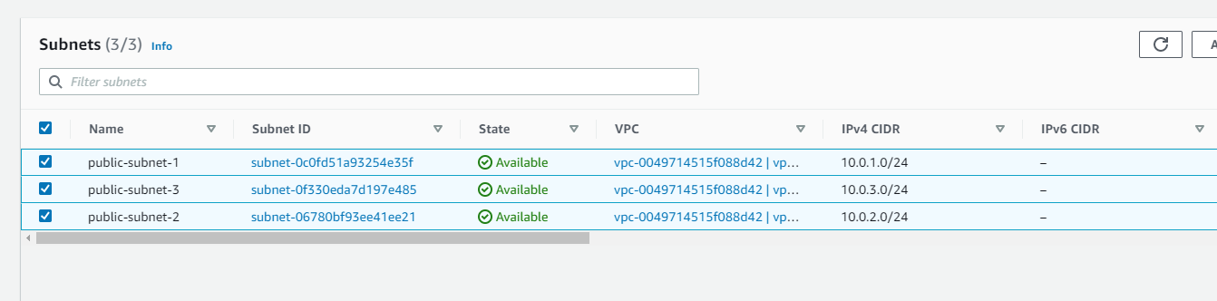
Subnet

Slide 11
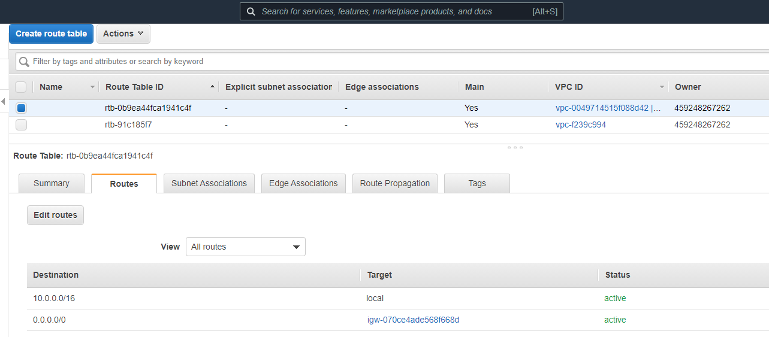
Route Table

Slide 12
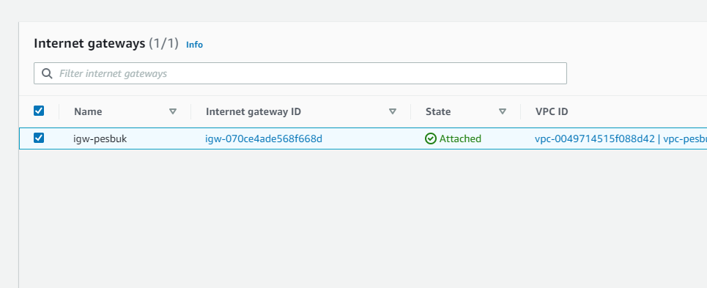
Internet Gateway

Slide 13
Bucket
4

Slide 14
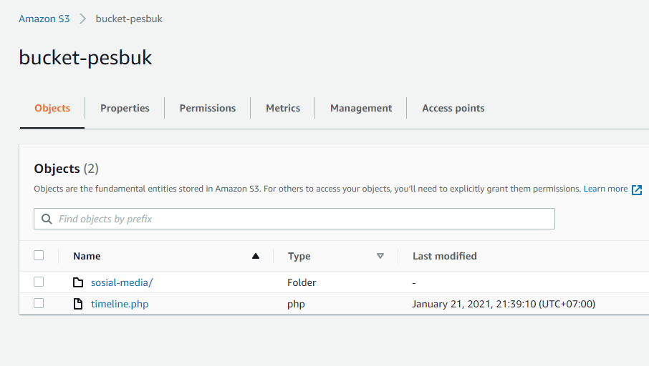
Bucket

Slide 15
EC2 Instance
5

Slide 16
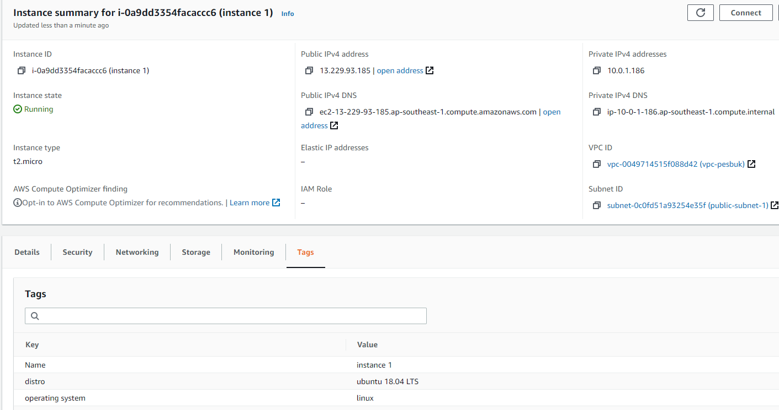
Instance

Slide 17
Amazon RDS
6

Slide 18
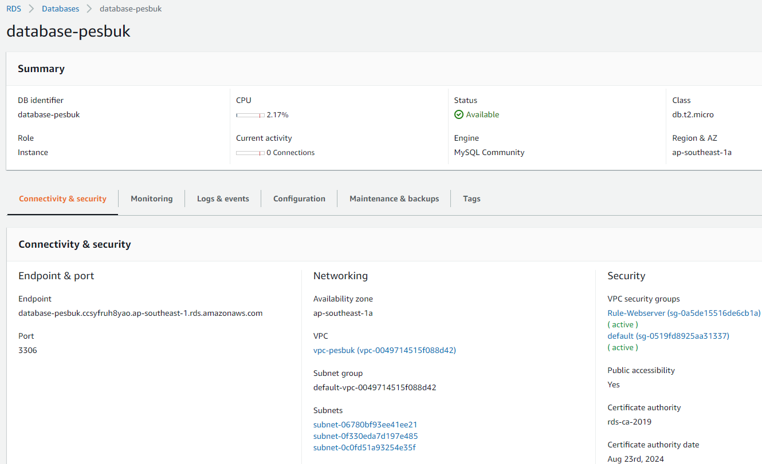
RDS Mysql

Slide 19
Mounting S3
7

Slide 20
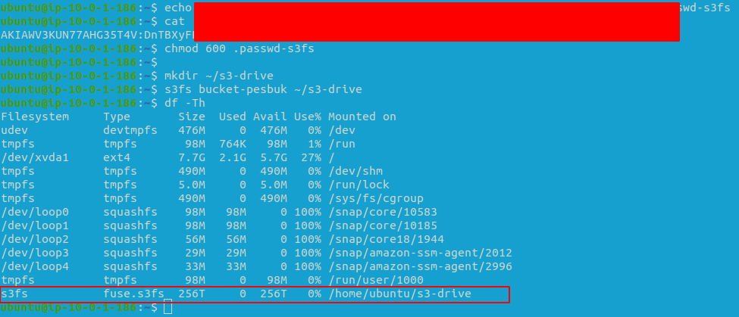
Place your screenshot here
Berhasil Mounting

Slide 21
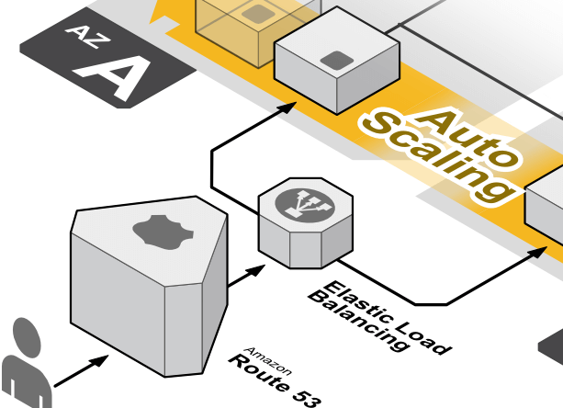
Auto Scaling
8

Slide 22
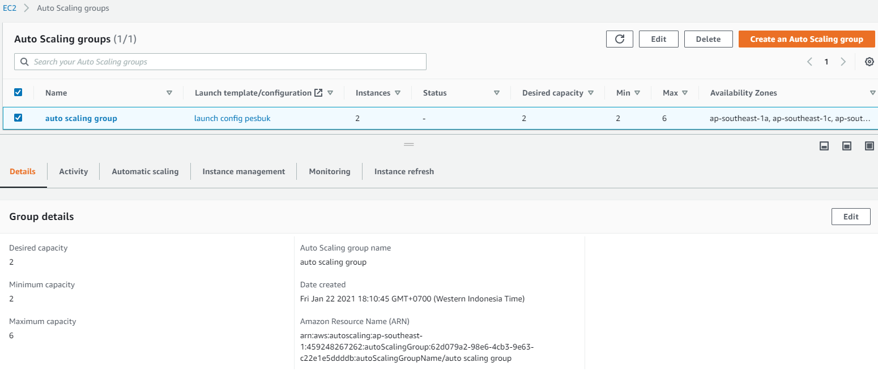

Slide 23
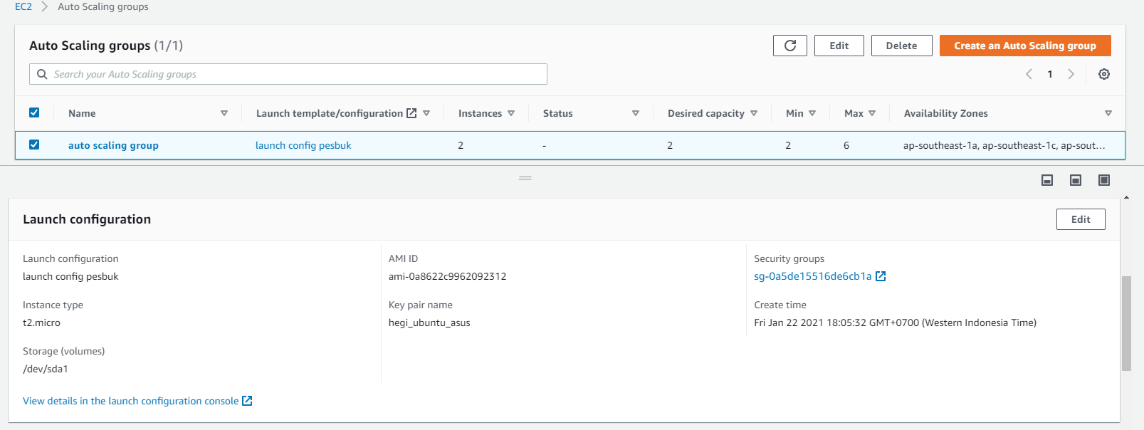

Slide 25

Route 53
9

Slide 26
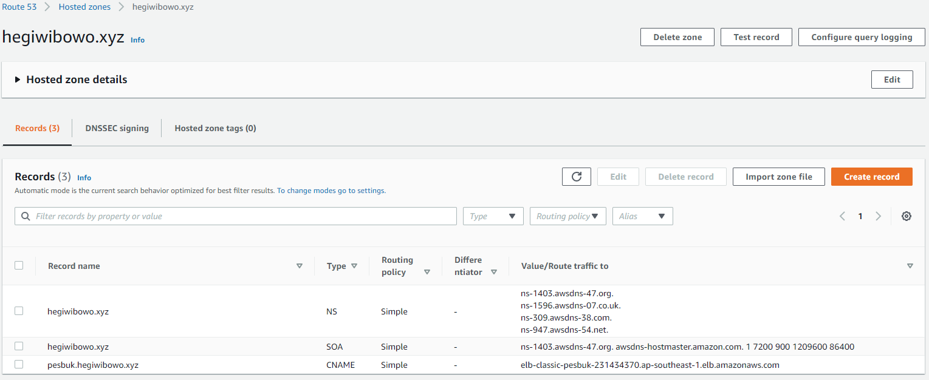

Slide 27
IAM for Finance
9

Slide 28
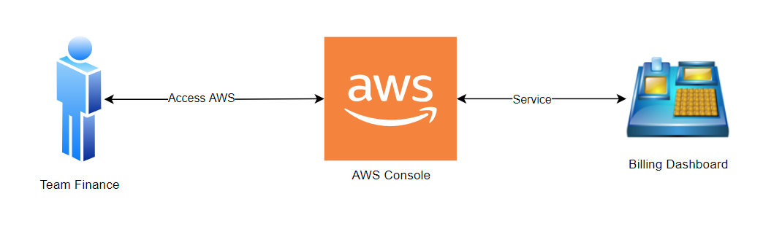

Slide 29
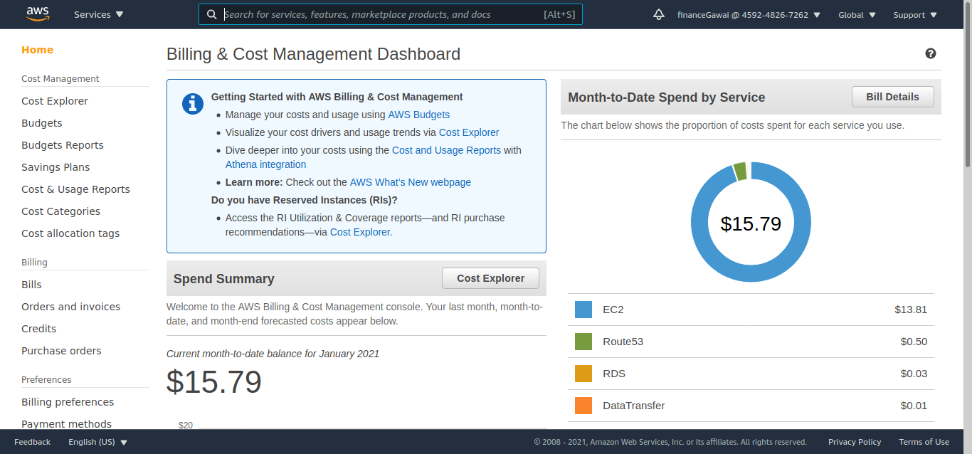

Slide 30
THANKS!
Any questions?
You can find me at:
@hegi.eswe
Hegi.wibowo@gmail.com

